Slide 1
做风口，做突破
11月14日 20:15
陈锵行
执业编号:A1120620020001
历经多年市场沉浮，独创了《七星反转》《主题风口战法》等系列战法，对“消息面”解读独到、锋利。善于敏锐挖掘市场新的操作方向和机会，把握市场上热点方向快狠准；注重市场炒作背后逻辑，通过现象看本质。

Slide 2
01/
02/
03/
行情解读
热点板块
热点个股

Slide 3
01
行情解读

Slide 4
理解真正的”牛市” 1、个股大部分的涨幅，也只集中在少数的时间里面，其他更多都是无聊时间
2、永远不要怕踏空，牛市的周期都是一年半以上，伴随着很多深度洗盘
3、牛市是伴随着多空双方激烈的博弈，屏蔽掉噪音，认可这轮政策就不要怀疑他

Slide 6
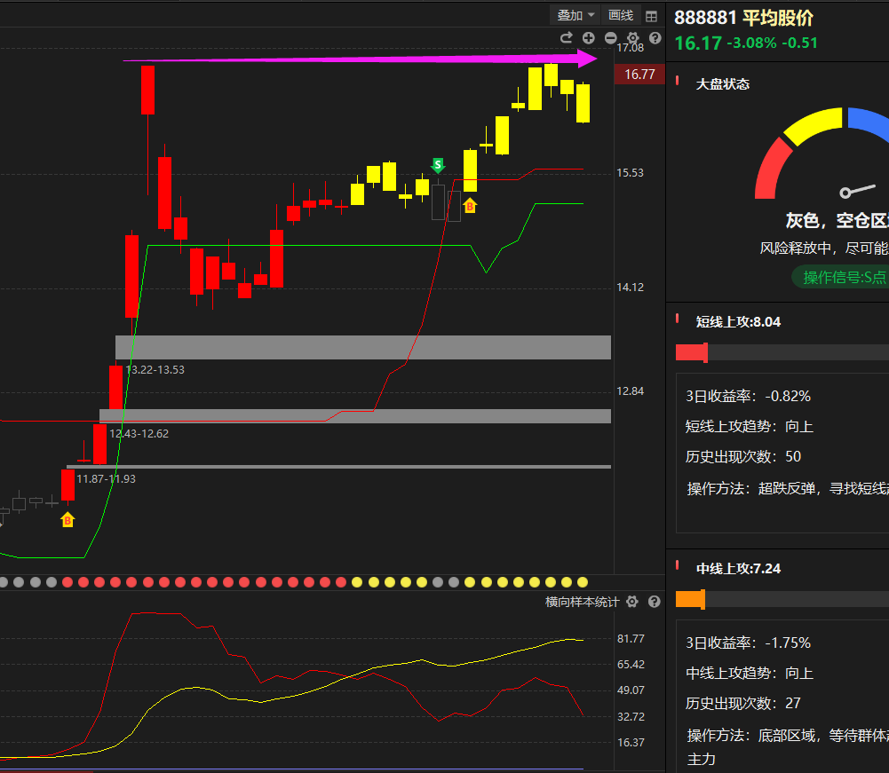
短线上攻决定市场的赚钱效应
右侧趋势已经走起来，这波调整不会很深

Slide 7
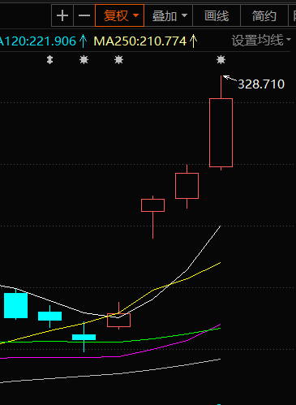
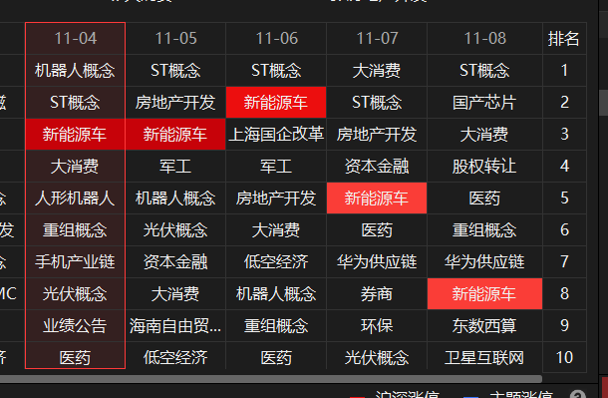
新能源车、机器人
看厂字型箱体支撑处

Slide 8
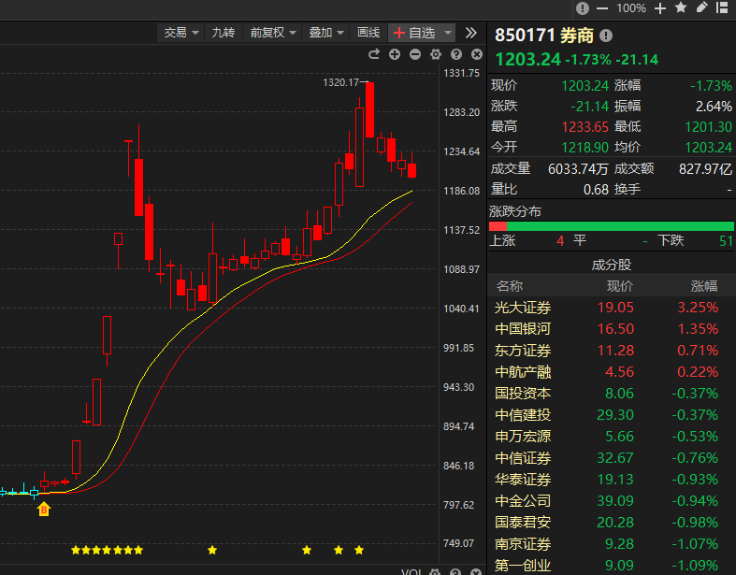
金融
券商短期11月份应该没啥行情了，要等到12月的经济会议 或者年报披露 以及明年两会 才有戏

Slide 9
几个时间点，容易有爆拉行情：
一个这一波美国大选前后
一个第二次降息
一个券商年报披露
一个明年三月两会

Slide 10
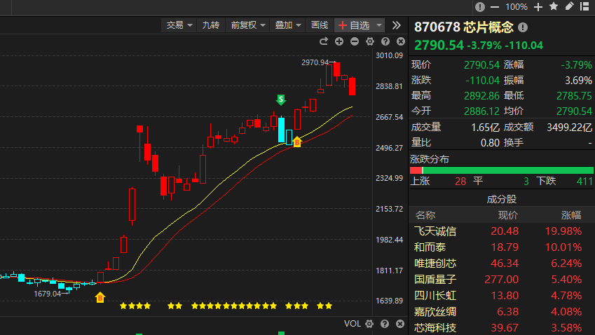
芯片

Slide 11
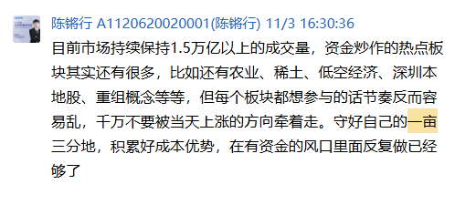

Slide 12
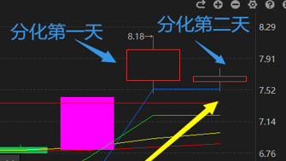
启动龙头战法流程图
总龙头倒下，批量高位核按钮
不做
选启动龙头形态 （涨停棱镜）五星评判 (主题挖掘)
判断龙头情绪 （涨停打板）
分化第二天尾盘绿盘
（不是差生形态）
分化第三天早盘绿盘 （不单边下跌）
买点1
龙头情绪好
找买点
买点2
日线死叉三天后回踩支撑位止跌 （大盘流动资金翻红）
1、成功涨停板，持有看连板，不连板卖
卖点
2、持股周期2天，拉升不涨停，卖
3、跌破支撑位2个点，卖

Slide 13
牛市行情，四波资金进场顺序：
1、首先是券商自营盘（大金融搭台）
2、然后公募私募（滚动营收，滚动净利润持续增长的各种“茅”）
3、再到游资扩圈（主题概念，科技、新能源等）
4、最后是新的场外散户（批量菜市场股神）

Slide 14
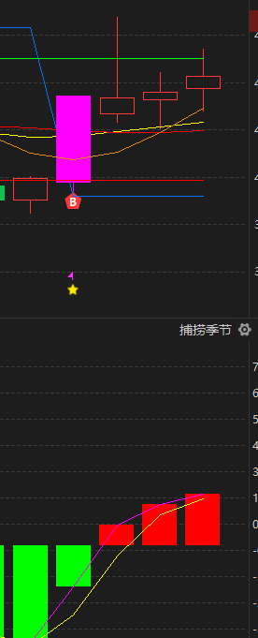
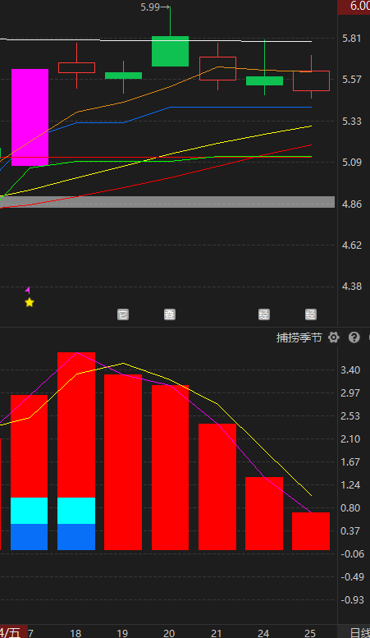
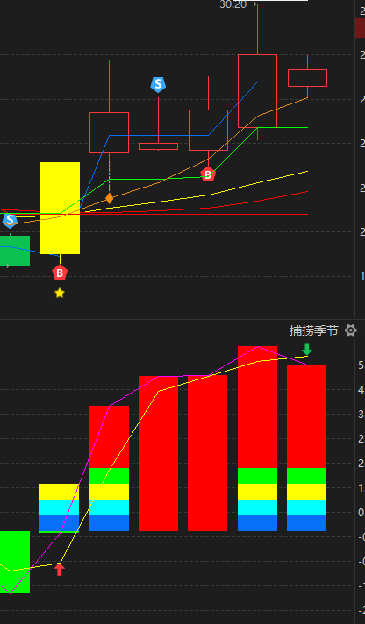
资金承接力度强的图形

Slide 15
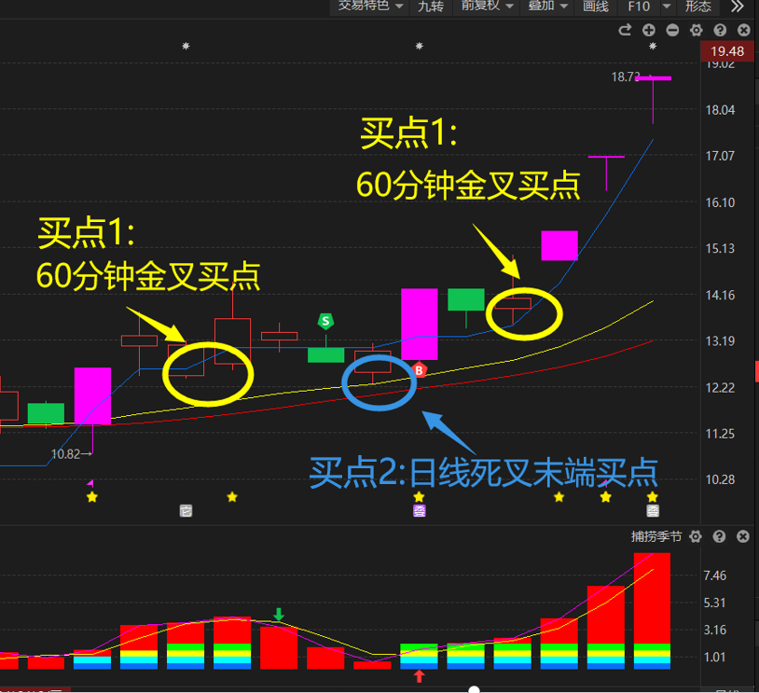
启动龙头两个核心买点！
1、买点一： 涨停后分化第二天尾盘绿盘
分化或第三天早盘绿盘 （首次60分金叉机会,不跌破熊线）
2、买点二：
日线死叉末端，回踩支撑位、止跌不创新低的绿盘
（不跌破辅助线）
个别情况不代表普遍实际收益率，过往收益亦不代表未来收益承诺，市场有风险，投资需谨慎。

Slide 16
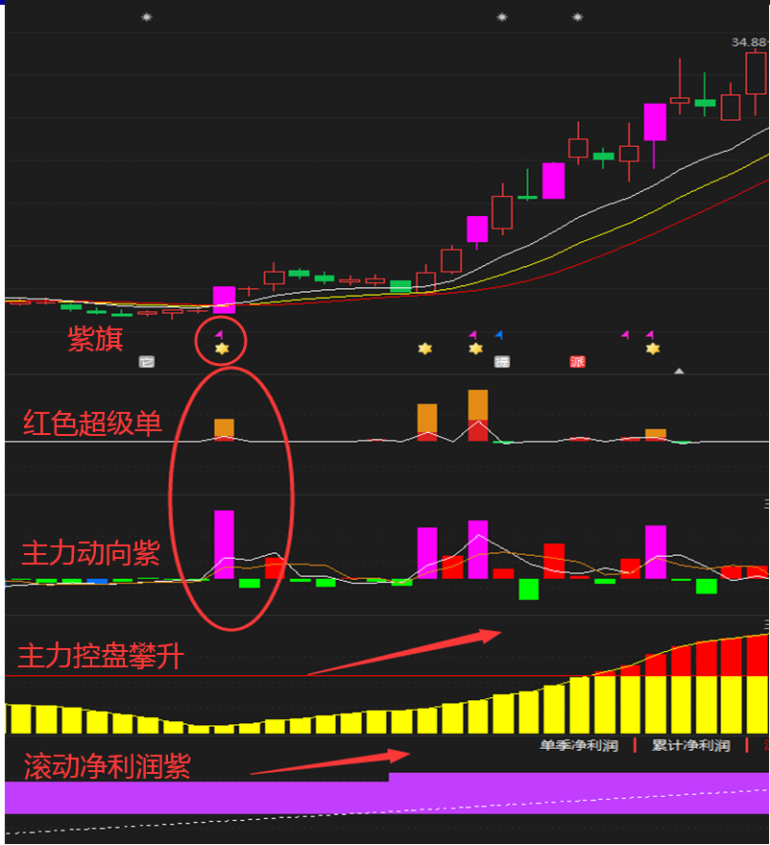
三紫战法优中选优：
主力动向紫色（主导资金）
+
旗子紫色（机构资金）
+
滚动净利润紫色（业绩超预期）
加分指标：
1、超级单（主力抢筹）
2、主力控盘（锁仓上涨）

Slide 17
02
热点板块

Slide 18
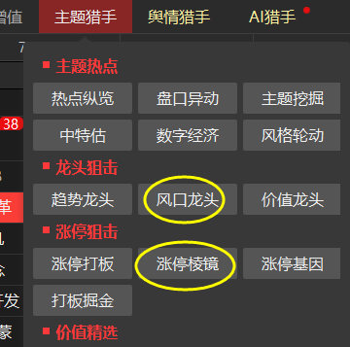
热点散乱：用【风口龙头】功能
热点相对集中：用【涨停棱镜】功能

Slide 19
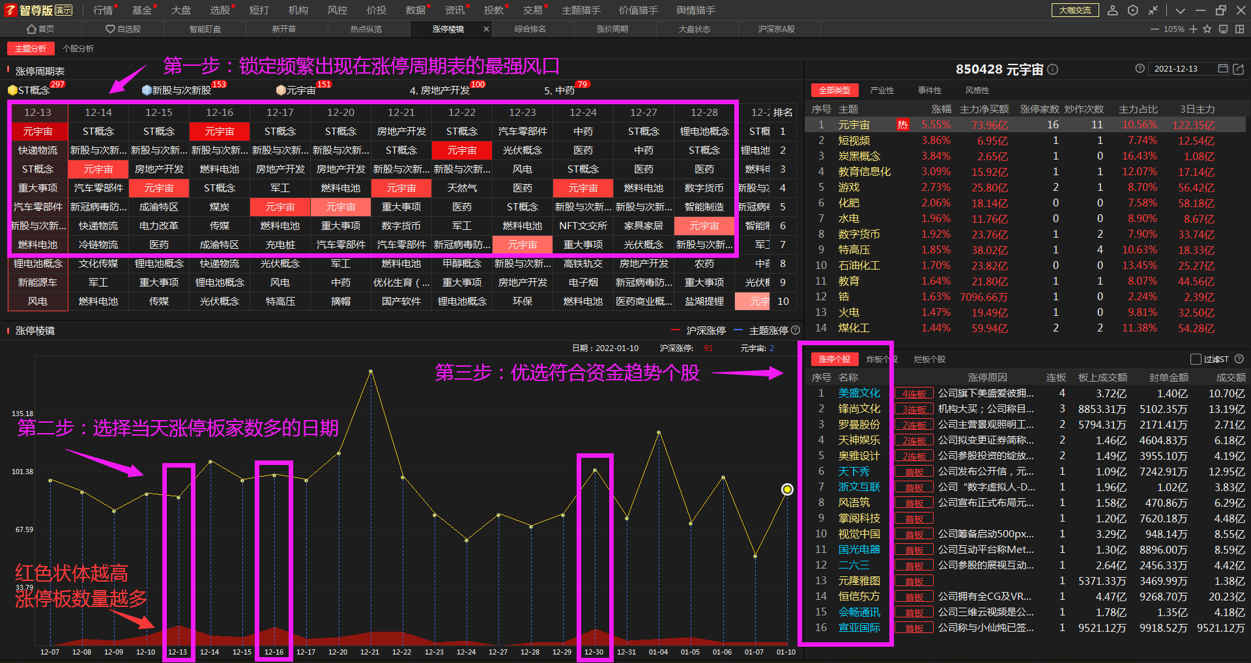
风口浪尖
选择涨停板家数最多那一天
或板块启动的第一天

Slide 20
03
热点个股

Slide 23
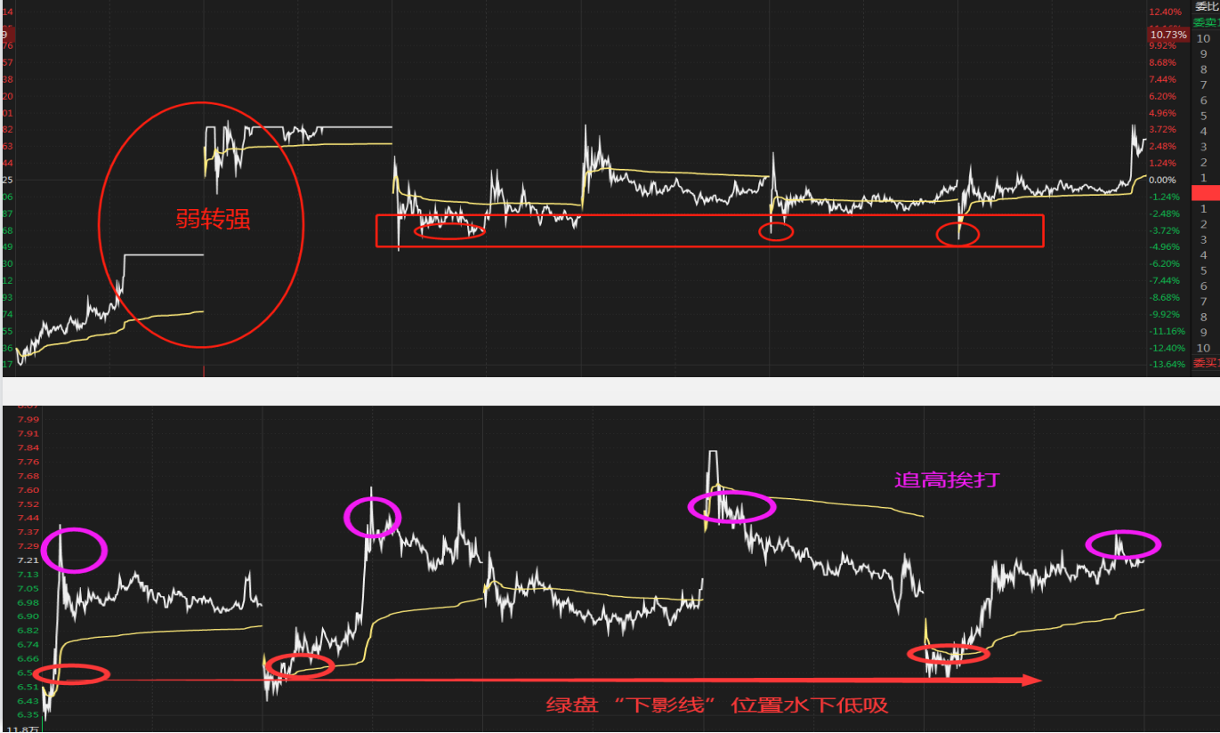
水下低吸
适用于震荡行情！
水下低吸： 厂字型回档，买在下影线的支撑位置
看多天分时图更清晰！
点开“分时”——按向下键，可以看到多天的分时，找到在个股在这几天震荡的支撑位！

Slide 24
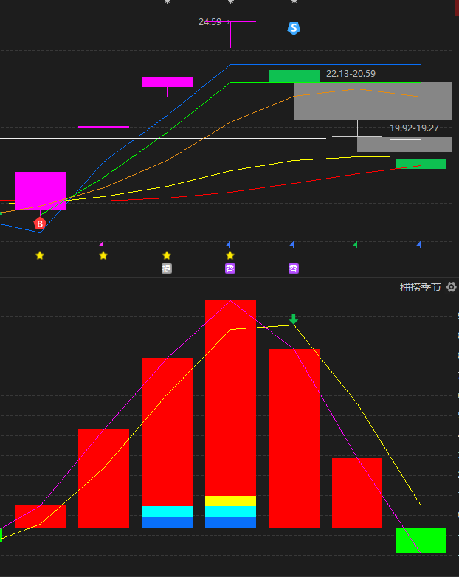
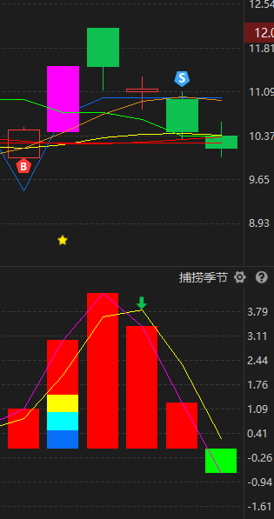
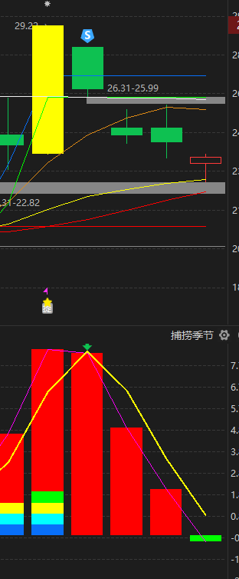
弱势形态
分化第二天大幅跌穿分化第一天的最低点，不做！

Slide 25
资金承接力度强的图形

Slide 26
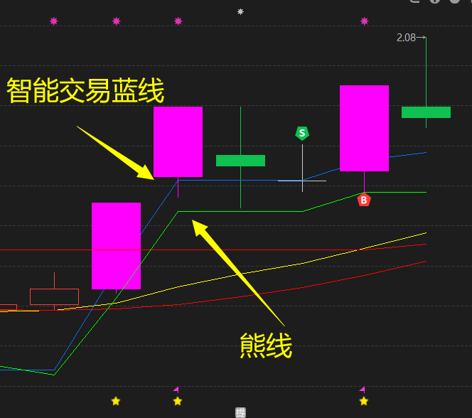
买点
买点1：只买绿盘，不买红盘
智能交易蓝线，厂字型水下支撑位，熊线
1、分化第二天下午（绿盘），或第三天早盘（绿盘）找买点（不单边下跌）
2、当天光头阴线击穿智能交易蓝线，先备选观望
3、尽量做厂字型走势的，水下低吸
4、跌破熊线则不参与
5、当天红盘的个股，也作为备选看下一天绿盘机会

